Slide 1
第5章 传递函数的时域和频域辨识
在控制系统研究中经常会遇到这样的问题，即用户没有办法从物理上得出所研究系统的数学模型，但可以通过适当的实验手段测试出系统的某种响应信息，如可以通过频率响应测试仪来测试出系统的频率响应数据，或通过数据采集系统来测试出系统时间响应的输入与输出数据，有了系统的某种响应数据，就可以根据它来获得系统的数学模型，这种获得系统模型的过程称为系统辨识。

Slide 2
第5章 传递函数的时域和频域辨识
时域是描述数学函数或物理信号对时间的关系。例如一个信号的时域波形可以表达信号随着时间的变化。频域是描述信号在频率方面特性时用到的一种坐标系。频域法和时域法在线性系统理论和控制理论许多重要问题上是互相补充的。上世纪六十年代以前，频域法在系统辨识理论和实践中占据统治地位。从上世纪六十年代末以来，时域法地位逐渐提高。如图5-1所示为系统辨识的时域与频域方法比较。

Slide 3
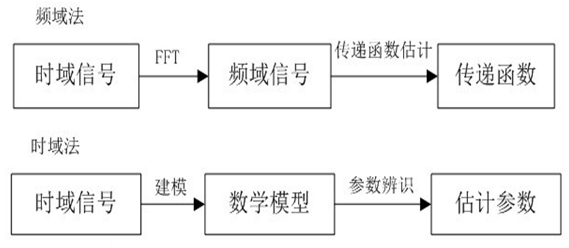
第5章 传递函数的时域和频域辨识
图1 系统辨识的时域与频域方法

Slide 4
5.1 传递函数辨识的时域法
传递函数辨识的时域方法包括阶跃响应法、脉冲响应法和矩形脉冲响应法等，其中以阶跃响应法最为常用。阶跃响应法利用阶跃响应曲线对系统传递函数进行辨识，阶跃响应曲线即为输入量作为阶跃变化时，系统输出的变化曲线。

Slide 5
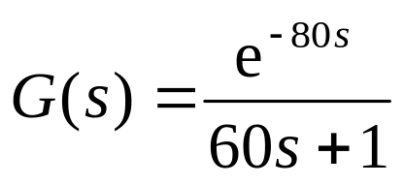
被控对象：
阶跃响应Matlab仿真程序：chap5_1.m figure(1); sys=tf([1],[60,1],'inputdelay',80);
[y,t]=step(sys); line(t,y),grid; xlabel('time');ylabel('y');
实 例
阶跃响应如图2所示。

Slide 6
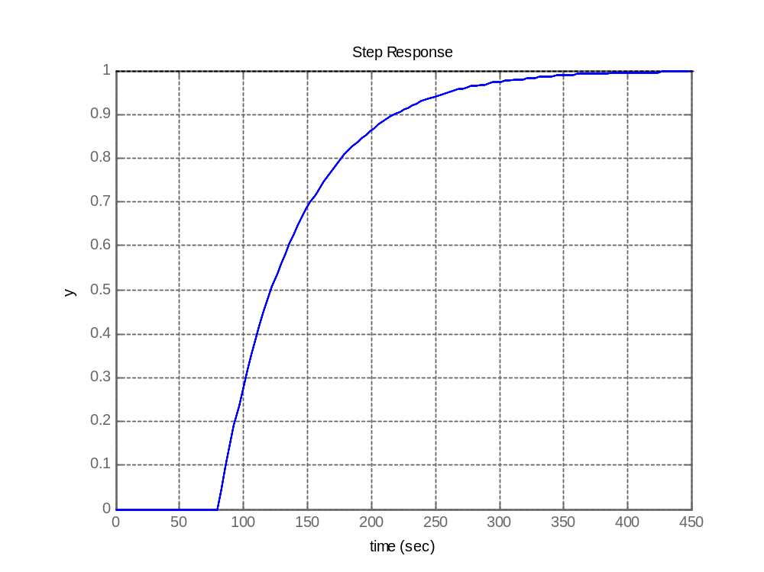
图2 阶跃响应

Slide 7
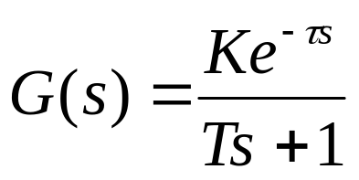

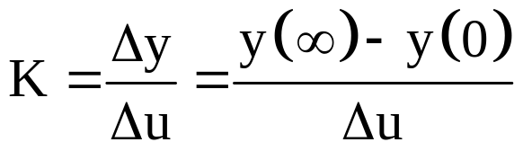
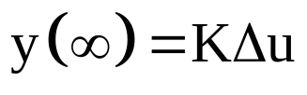
1、一阶惯性滞后环节的辨识
设系统的输入u的变化量为 ，则放大倍数为
如果初始值取零，则

Slide 8





（1） 切线法
阶跃响应曲线如图3所示，在其S型曲线的变化速率最快处作一切线，分别与时间轴t及阶跃相应的渐近线 相交于 和 ,这样便得到时滞 和时间常数 。

Slide 9
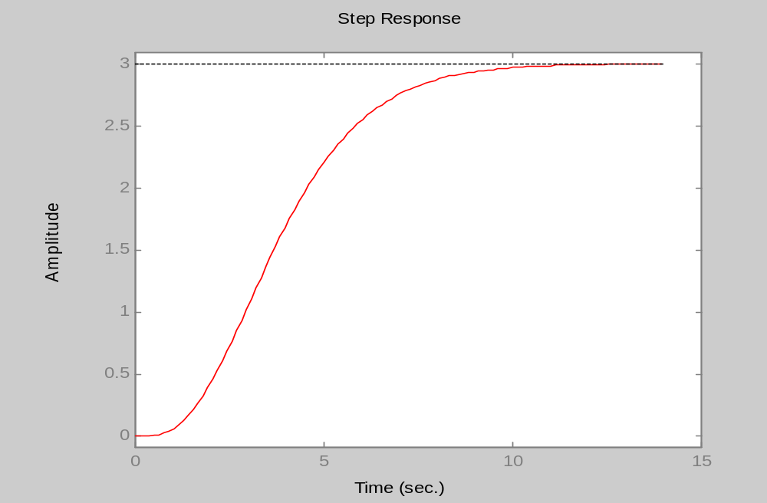
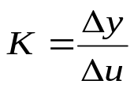




图3 用作图法确定参数T和

Slide 10

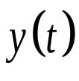



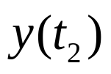
参数 和 的这种求解方法也可称为图解法，其优点是特别简单。但对于一些实际响应曲线，寻找该曲线的最大斜率处并非易事，主观因素也比较大。
（2）两点法
在 上选取两个坐标值 和 ， 只要求0， ， 这三个数值之间有明显的差异即可，如图4所示。则

Slide 11
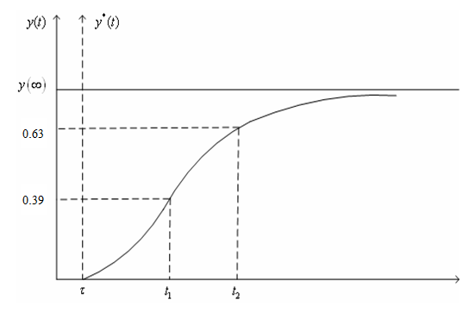
图4 根据阶跃曲线上的两个点确定T1和T2

Slide 12
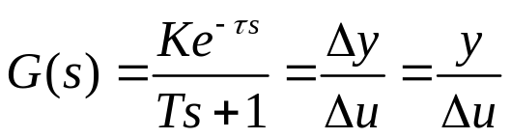
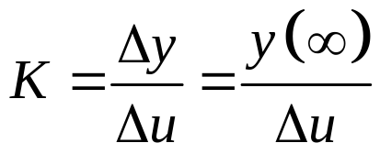
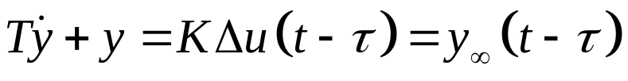
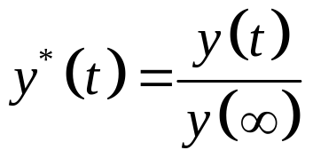
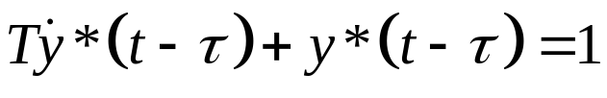
针对如图3所示的被控对象
由于
,
则
首先将其转化为无量纲形式y*(t), 取
则

Slide 13
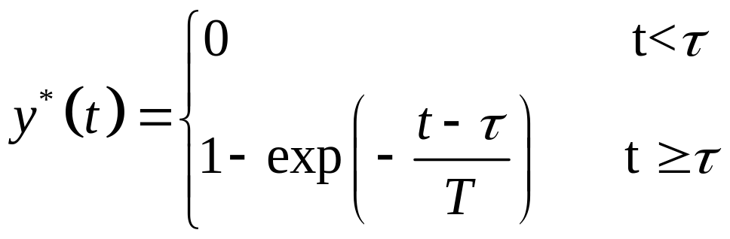
解上述方程，可得与被控对象相对应的阶跃相应无量纲形式为

Slide 14
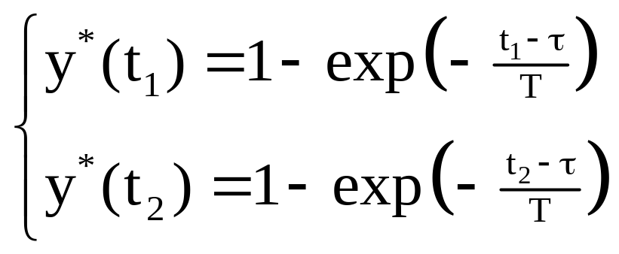
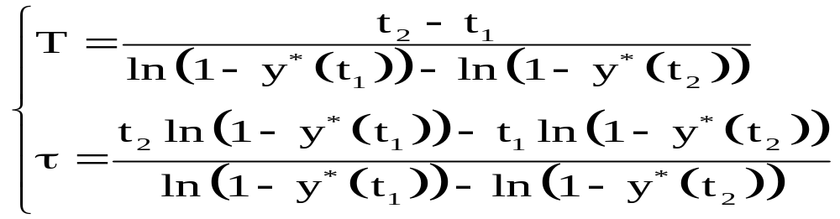
则得
解得

Slide 15







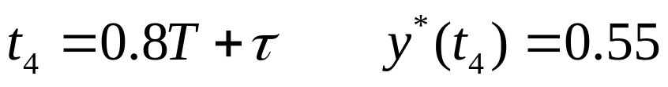
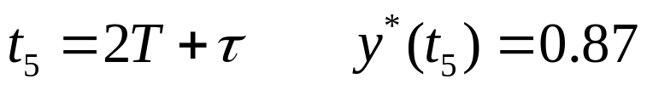
如果选择 和 这两个固定值，则
显然这时的计算非常简单。
对于所计算的 和 ，还可在
这几点上对实际曲线的拟合精度进行检验。

Slide 16
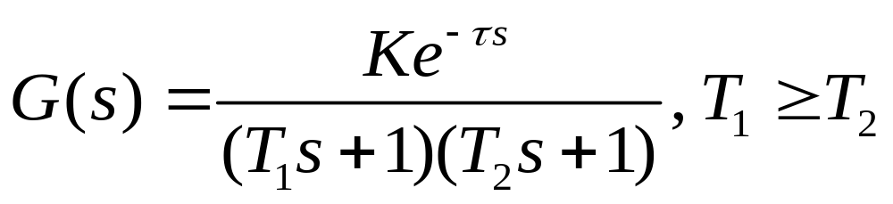
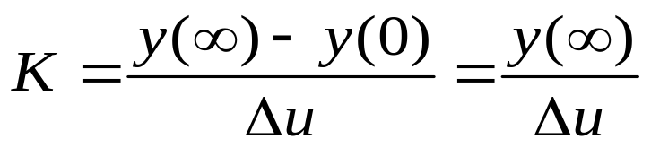

2.由二阶惯性加纯迟延的传递函数拟合
二阶惯性环节加纯滞后传递函数：
增益K值按下式计算：
时间延迟 可根据阶跃响应曲线脱离起始的毫无反应的阶段到开始变化的时刻来确定，见图5。

Slide 17
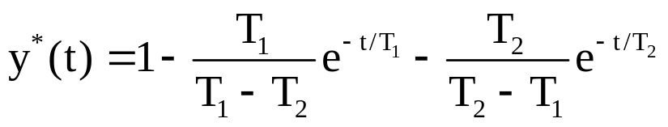
首先将其转化为无量纲形式y*(t),即
同理，可得与被控对象相对应的阶跃相应无量纲形式为

Slide 18
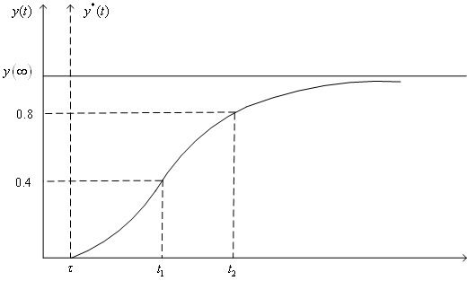


图5 根据阶跃响应曲线上的两个点的数据确定 和

Slide 19


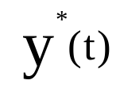




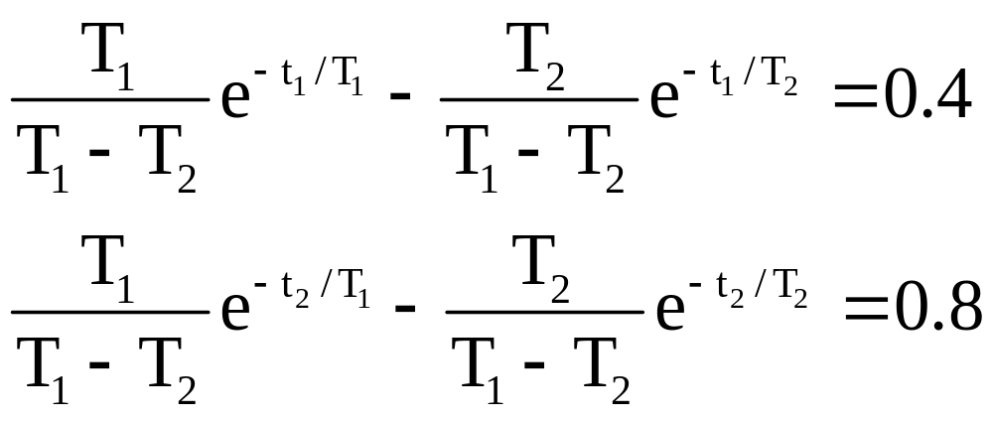
根据上式可利用响应曲线上的两个数据点 和
确定参数 和 ，一般取 为0.4和0.8，再从曲线上定出 和 ，然后可得：
将 所取两点对应的 、 代入上式可得所需的 、 。

Slide 20
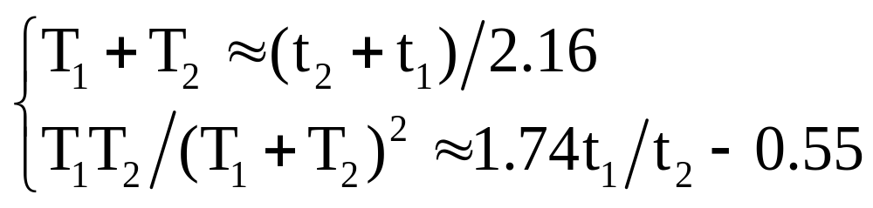
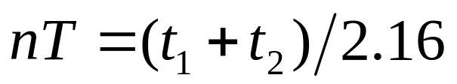
为求解方便，上式可以近似表示为：
根据上式，可推广到n阶惯性加纯迟延的传递函数具有如下特性 ：

Slide 21
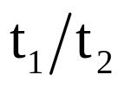
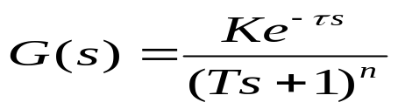
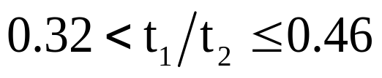
在固定选取 分别为0.4和0.8后，其对应的 能够反映出 的传递函数的阶次 ，其关系见表1。
一般来说，二阶对象满足：

Slide 22
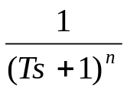
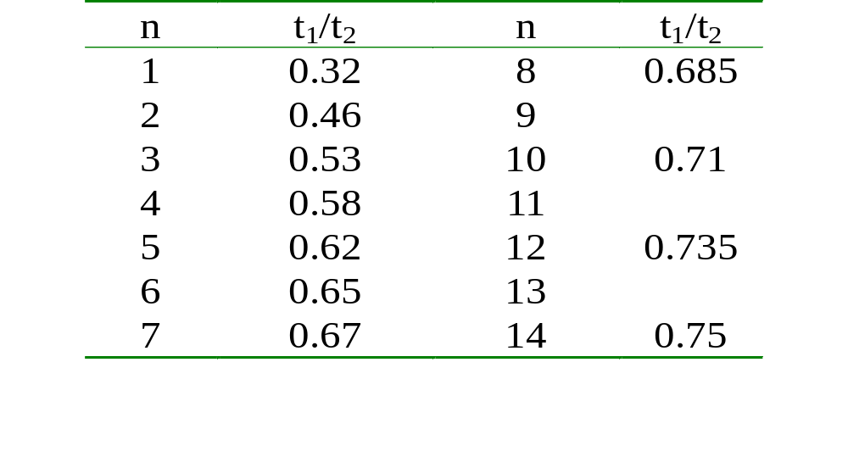
表1
高阶惯性对象
中阶数n与比值t₁/t₂的关系

Slide 23
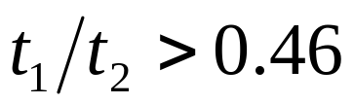
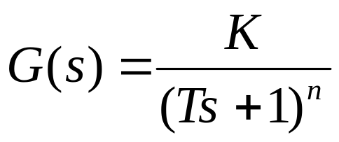
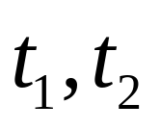
3.用n阶惯性加纯迟延的传递函数拟合
若 ，需用高阶环节近似
取 为0.4和0.8，再从曲线上定出 ，然后可从表1中得到n,再根据下式确定T。

Slide 24

4. 测试响应曲线的步骤
（1）将响应曲线化为无延迟无量纲的标准形式；
（2）求取 分别为0.4和0.8所对应的 、 ，根据 的值来确定n。
（3）若 ，则可选用二阶惯性环节加纯延迟传递函数。
（4）若 ，则根据表一找其相近的数据对应的n值选用传递函数 ，式中T由 求得。

